Slide 1
Предложения по улучшению приемной комиссии
Подготовили Беззубов Изюмов Копылов Корчагин РИ-180002

Slide 2
В чём же проблема?
Нет возможности отправить документы в электронном виде.
Сделать удобную таблицу для поступающих.

Slide 3
Что можно изменить и как
Добавить в личном кабинете абитуриента возможность отправки электронных копий своих документов.

Slide 4
Отображать на каком ты месте и сколько перед тобой людей в списках на поступление. Список обновляется один раз в день. Добавить эту возможность в личный кабинет абитуриента.

Slide 5
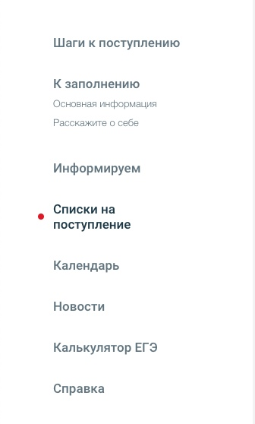
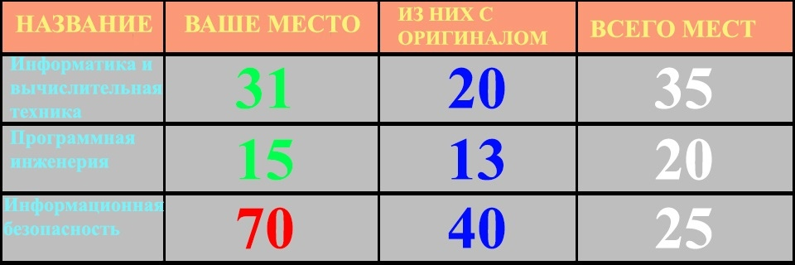

Slide 6
Если ты не проходишь по баллам на свое направление, то система может тебе предложить другие направления с похожей программой. Можно добавить ссылки на направления на сайты институтов для более подробного ознакомления с программой.

Slide 7
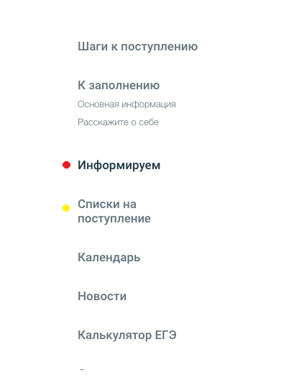

Slide 8
Спасибо за внимание

